Slide 1
Colegio Cénit Educatión Infanti y Primaria 7.11-10.11.2022 Madrid

Slide 2
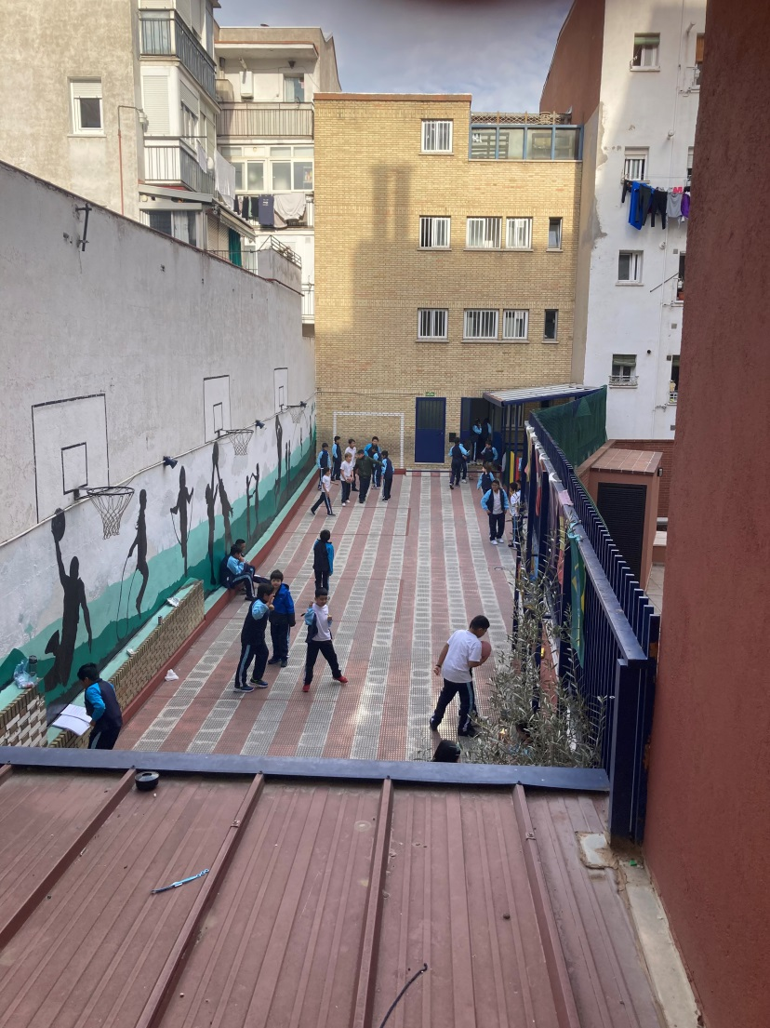
Cíl stáže: Seznámit se s výchovně vzdělávacími metodami v předmětech výchovného charakteru na prvním stupni u žáků s OMJ v zahraniční škole a vzájemné sdílení poznatků a zkušeností

Slide 3
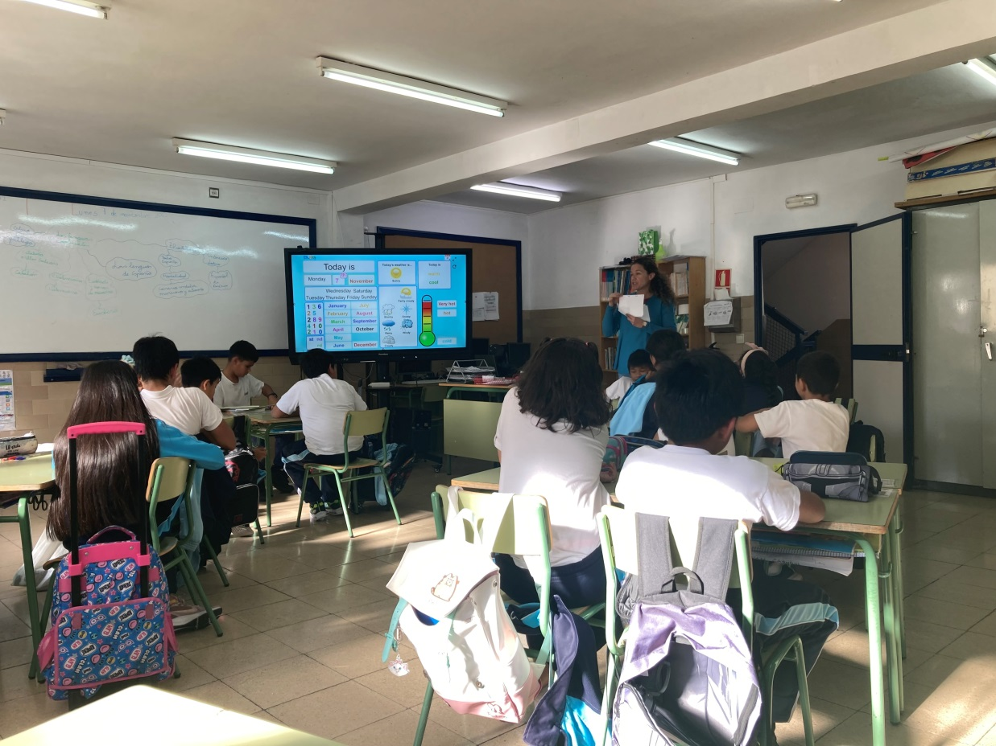
1. den
Seznámení se školou Colegio Cénit
Berta Moreno Torente – náše průvodkyně
Javier Pedrejón López – ředitel školy
Pozorování hodiny
AJ u žáků s OMJ

Slide 4
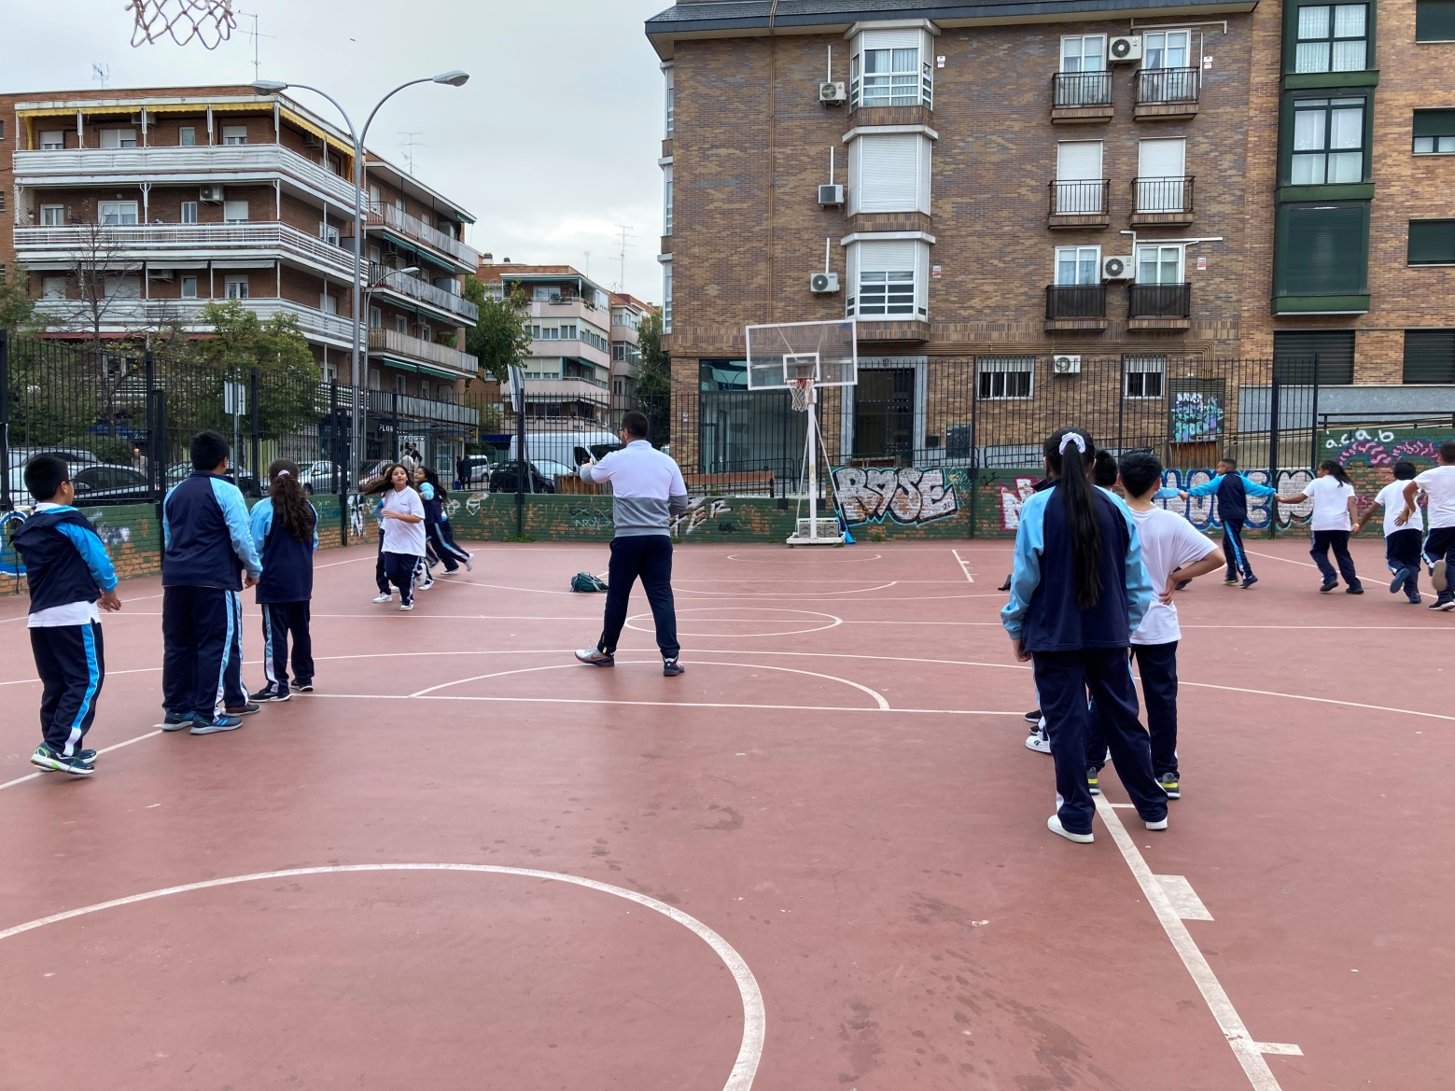
2. den
pozorování hodiny TV u žáků s OMJ

Slide 5
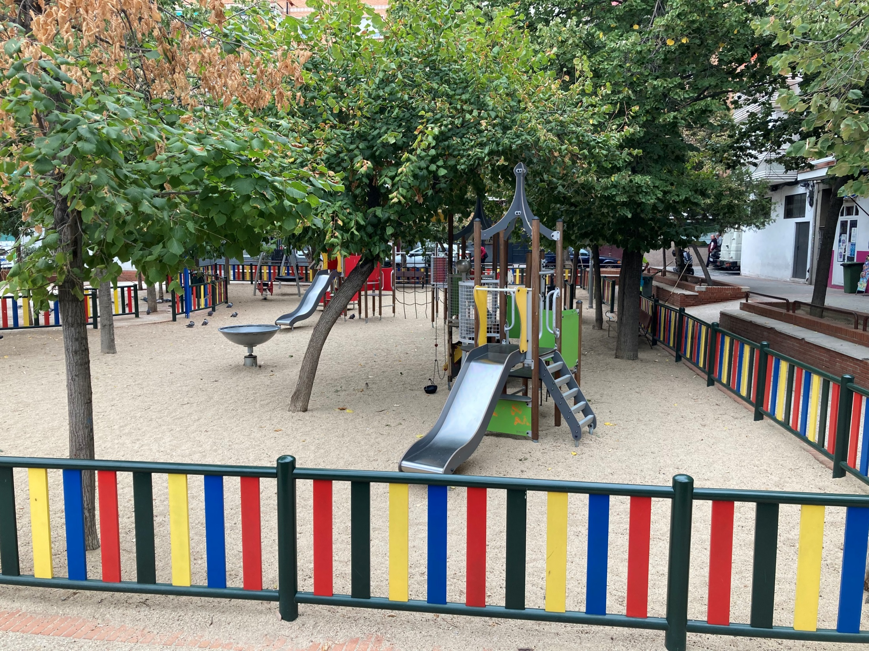

Slide 6
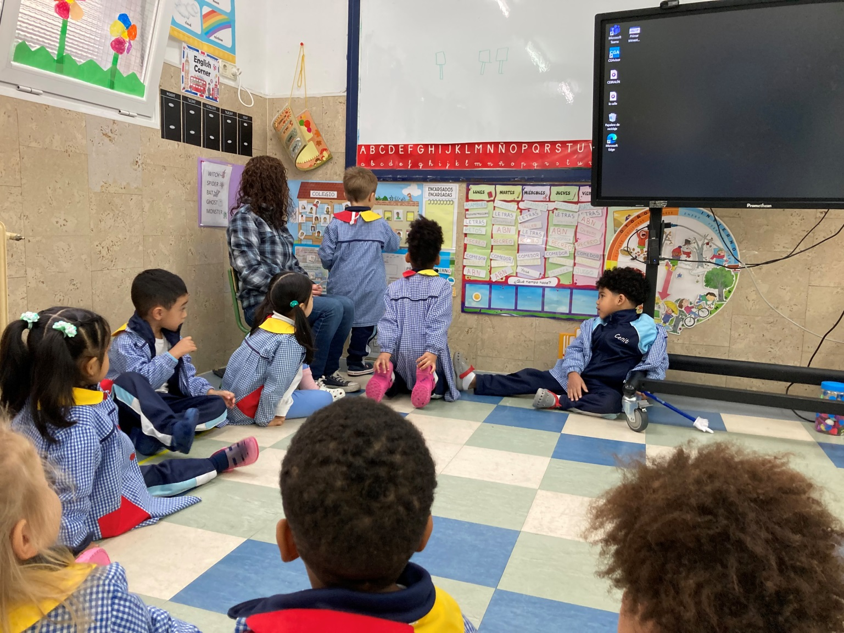
3. den
Pozorování výuky a aktivit u předškoláků s OMJ

Slide 7
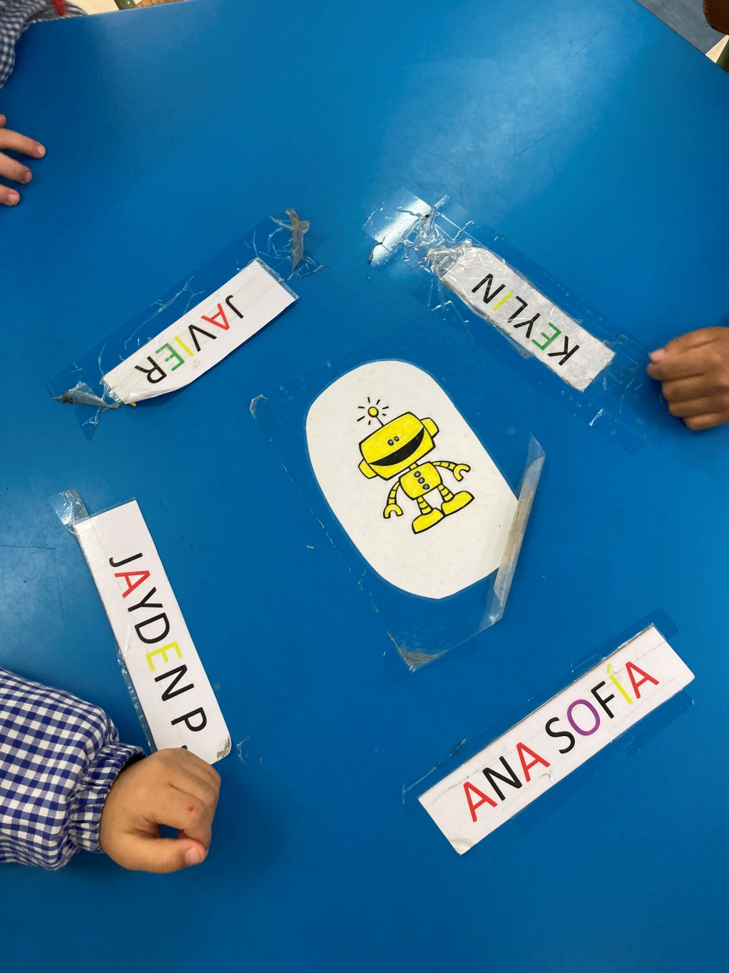

Slide 8
4. den
Pozorování hodiny matematiky s novou metodou ABN u žáků s OMJ
Diskuze s ředitelem a zástupkyní o přínosu ABN
výměna poznatků a informací ohledně chodu školy, výuky, informačních technologií a školních aktivit v obou zemích

Slide 9
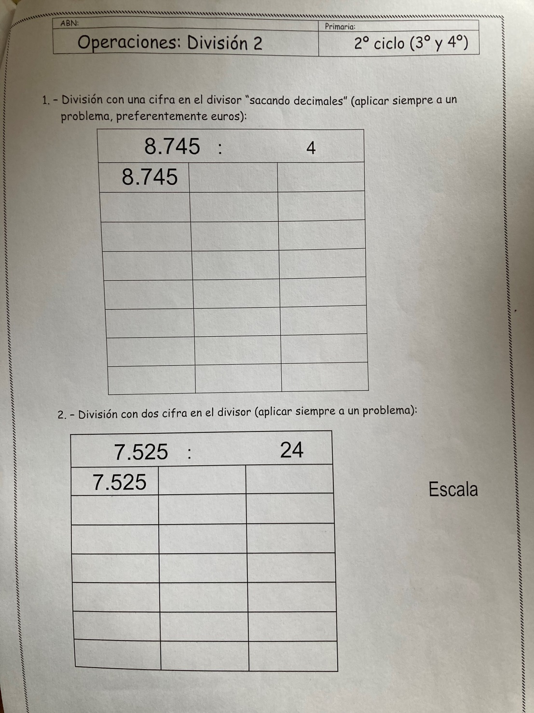

Slide 10
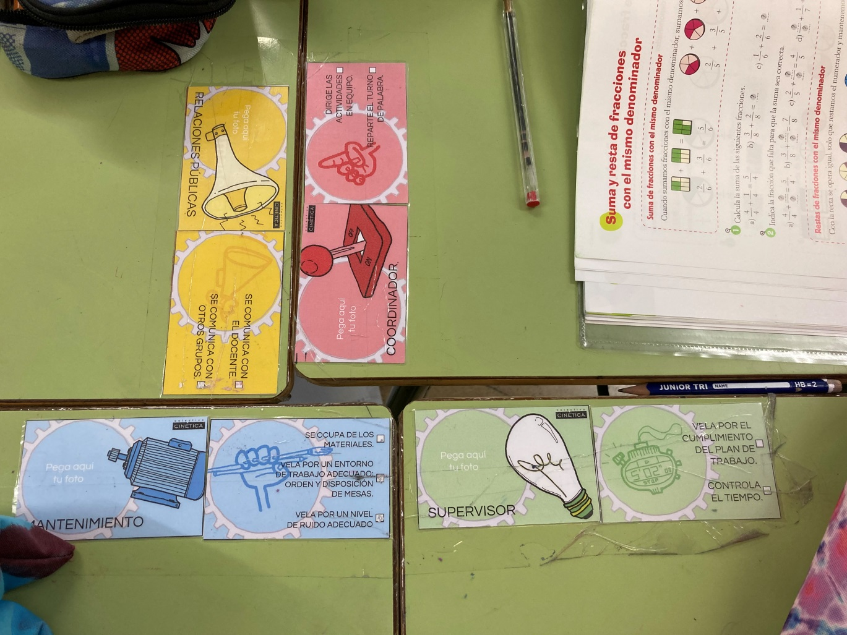
Plusy +
Práce ve skupinách
Rozdělené role ve skupinách
Brothers/
sisters
Rodinné
prostředí

Slide 12
Mínusy -
materiálová vybavenost školy (pomůcky, notebooky pro učitele..)
venkovní prostory (městská škola, hřiště..)
jeden učitel na celý den

Slide 14
Reflexe
přínosná praxe
možnost porovnat výchovné metody inkluzivní školy s žáky s OMJ v zahraničí a u nás
porovnání materiálního a finančního zabezpečení
nové materiály (ABN metoda..), poznatky (pracovní skupinky..), výměna zkušeností, informací a kontaktů

Slide 15
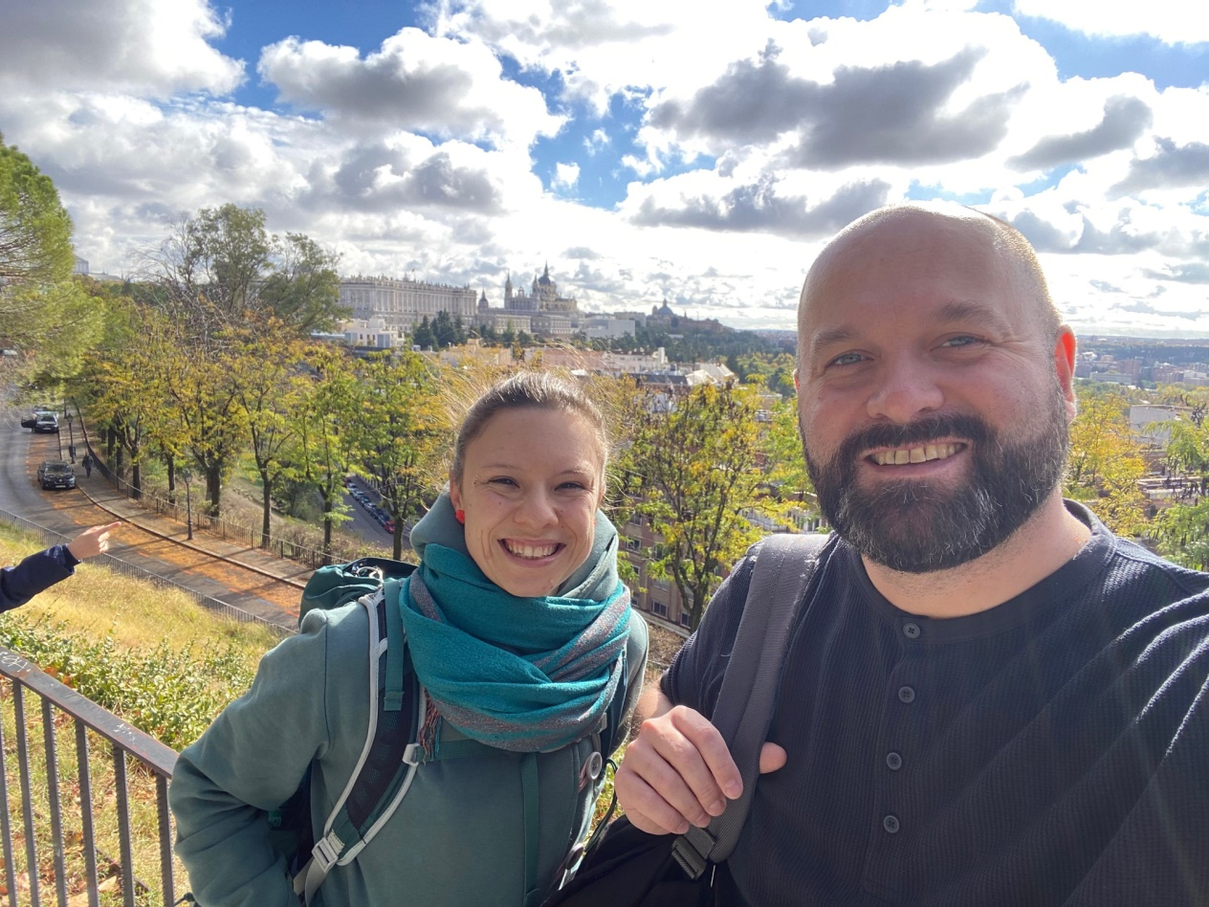
Děkujeme za pozornost!

